Slide 1
一、如何理解国家？
1.国家的本质
（1）契约论
（2）非契约论
国家于个人的意义
个人于国家的态度

Slide 2
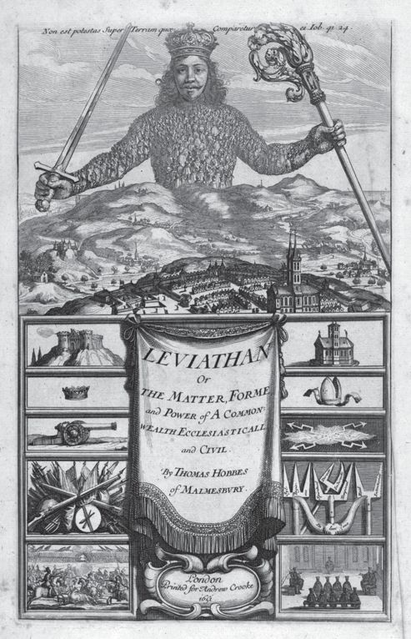
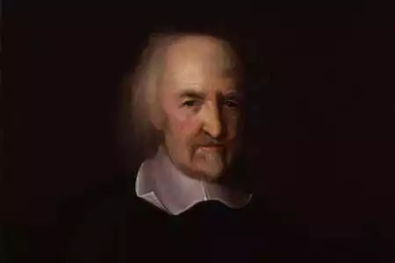
霍布斯《利维坦》
Thomas Hobbes，1588年4月5日－1679年12月4日
《利维坦》卷首图，1651年

Slide 3
所有人同意——通过立约（covenant）——建立一个主权者来代表（represent）我们，以我们的名义行动，使他有足够的力量保证安全与和平。

Slide 4
三个变化
第一，诸众（multitudes）的性质改变了。当我们同意立约时，我们一起授权一个主权者来代表我们，我们也就获得了一个单一主权者的意志与声音，他的意志如今就是我们的意志，而我们则授权他以我们的名义言说与行动（speak and act）。但这就意味着，因为诸众如今可以经由代表来言说与行动，诸众现在就转变为“一个人格”（One Person）。这当然不是一个真实的人，而是如霍布斯所言由诸众的联合所组成的拟制人（person by ﬁction）。

Slide 5
第二，霍布斯说，当大众转变为一个人格之后，主权者则成为这个拟制人代表。
最后也是最为关键的是，拟制人——这个在大众同意被主权者代表之时产生的人格——霍布斯称作“国家”（State），霍布斯还给了他一个名字，“利维坦”。因此，国家是一个人，只是一个“虚拟的”人。但尽管如此，主权者——当一个人（无论男女）成为主权者时——又作为国家的首领（head of state）行事。

Slide 6
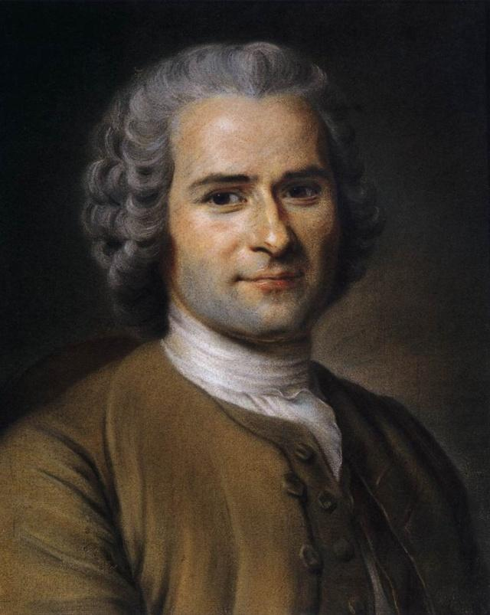
《社会契约论》
“要寻找出一种结合的形式，使它能以全部共同的力量来护卫和保障每个结合者的人身和财富，并且由于这一结合而使得每一个与全体相联合的个人又只不过是在服从其本人，并且像以往一样地自由。”
让-雅克·卢梭(Jean-Jacques Rousseau，1712年6月28日-1778年7月2日

Slide 7
这一由全体个人的结合所形成的公共人格，以前称为城邦，现在则称为共和国或政治体；当它是被动时，它的成员就称它为国家；当它是主动时，就称它为主权者；而以之和它的同类相比较时，则称它为政权。至于结合者，他们集体地就称为人民；个别地，作为主权权威的参与者，就叫做公民，作为国家法律的服从者，就叫做臣民。

Slide 8
每个结合者及其自身的一切权利全部转让给整个集体。
每个人既然是向全体奉献自己，他就并没有向任何人奉献出自己。而且既然从任何一个结合者那里，人们都可以获得自己本身所渡让给他的同样的权利，所以人们就得到了自己所丧失的东西的等价物以及更大的力量来保全自己的所有。

Slide 9
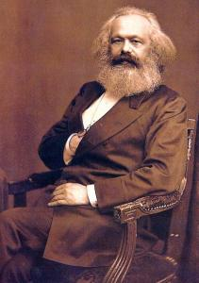
“国家是属于统治阶级的各个个人借以实现其共同利益的形式，是该时代的整个市民社会获得集中表现的形式。”
《德意志意识形态》

Slide 10
《黑格尔法哲学批判》
对家庭和市民社会的领域来说，国家一方面是“外在必然性”，是一种权力，由于这种权力，“法规”和“利益”都“从属并依存于”国家。国家对家庭和市民社会来说，是“外在必然性”这一方面已经部分地包含在家庭和市民社会对国家的有意识的关系中。
家庭和市民社会是国家的真正构成部分。是国家的存在方式。家庭和市民社会本身把自己变成国家。它们才是真正的原动力。政治国家没有家庭的天然基础和市民社会的人为基础就不可能存在。他们是国家的condito sine qua[必要条件]。

Slide 11
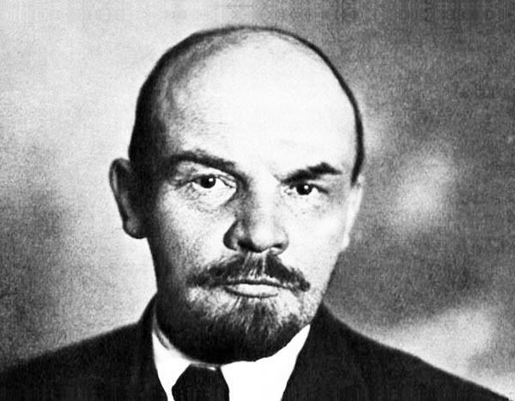
《论国家》（1919）
国家问题是“全部政治的根本问题”。国家的实质是维护阶级统治的机器。

Slide 12
“国家不是从来就有的。曾经有过一个时候是没有国家的。国家是在社会划分为阶级的地方和时候、在剥削者和被剥削者出现的时候才出现的。”
“历史告诉我们， 国家这种强制人的特殊机构，只是在社会划分为阶级，即划分为这样一些集团， 其中一些集团能够经常占有另一些集团的劳动的地方和时候， 只是在人剥削人的地方，才产生出来的。”

Slide 13
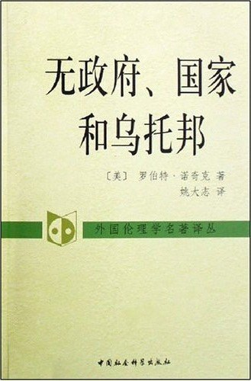
罗伯特·诺齐克（Robert Nozick，1938-2002）
“最低限度的国家”、 “弱国家”
国家的“功能仅仅限于保护人们免于暴力、偷窃、欺诈以及强制履行契约。”

Slide 14
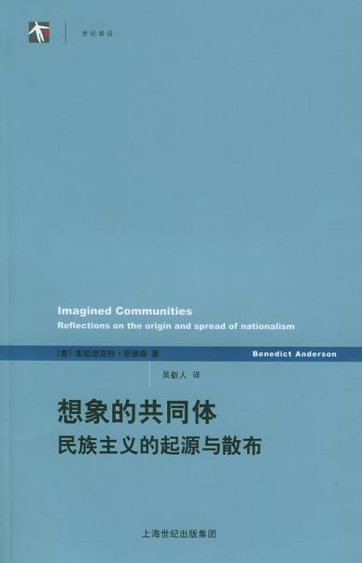
民族实际上只不过是一个由群体想象的、有限的、具有主权的共同体。
本尼迪克特·安德森

Slide 15
政治动物(zōon politikon)→社会动物(animal socialis,societas:
“人民之间为了一个特定目标而结成的联盟，比如一群人为了统治另一群人而组织起来，甚至为了犯一桩罪性而组织起来”，后来随着societas generis humani[人-类社会]的出现，“社会”才获得它作为一种基本的人类处境的一般性意义。
阿伦特，《人的境况》，王寅丽译，上海人民出版，2009：15)
政治生活(bios politikos) 奥古斯丁“交谈或实践的生活”(vita negotisa or actuosa)

Slide 16

1
爱国主义的基本内涵
爱祖国的大好河山。
爱祖国的灿烂文化。
爱自己的国家。
爱自己的骨肉同胞。

Slide 17
2
新时代的爱国主义
坚持爱国主义和社会主义相统一
尊重和传承中华民族历史和文化
必须坚持立足民族又面向世界
维护祖国统一和民族团结

Slide 18
爱国是自然正当的情感
爱人：发乎情、止乎礼
爱国：发乎情、止乎法

Slide 19
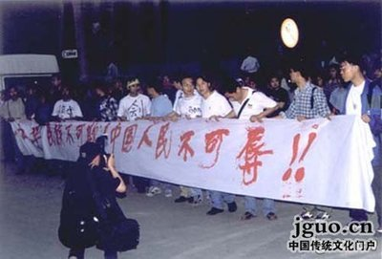
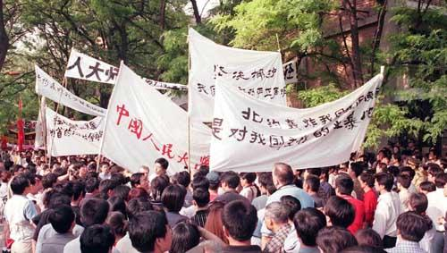
1998年全国大学生爱国游行

Slide 20

电影《同桌的你》

Slide 21
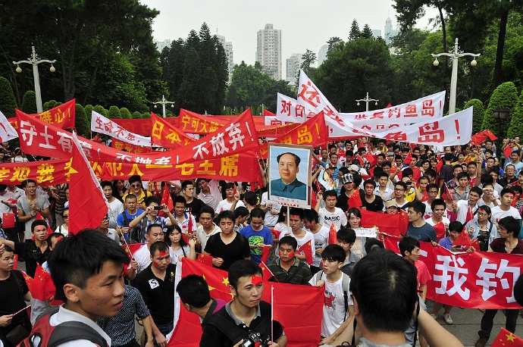
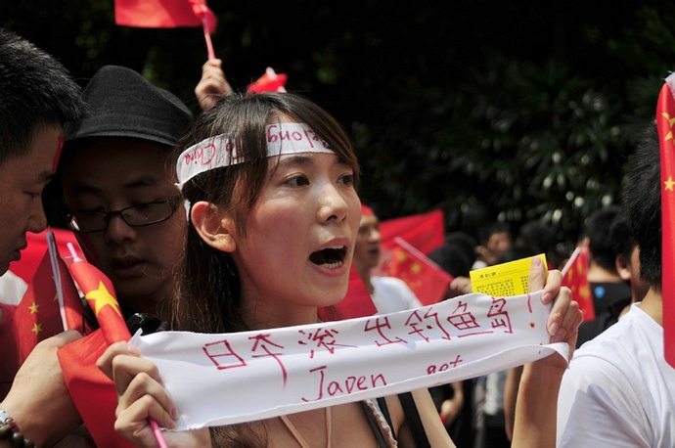
2012年爱国抗日游行

Slide 22



Slide 23
讨论题
要不要抵制日货
要不要抵制美货

Slide 24
完全抵制不妥，适度抵制有益
1、很难区分国货和日货、美货
2、抵制是对错误政治的表态
3、以提升国货水平为本

Slide 25


2018年416美国禁止向中兴出售芯片，中兴停摆
2018年6月7日10亿美元罚款、4亿美元保证金、十年使用期

Slide 26

2018年12月1日，加拿大应
美国当局要求扣押孟晚舟。
2019年5月16日，美国政府将
华为列入实体名单，中断美国
企业与华为合作。
谷歌停止为华为手机提供的安卓
系统升级服务。英特尔、高通、赛灵思和博通等芯片商、英国电信运营商EE、英国芯片设计商ARM、微软、东芝、日本两大通信运营商KDDI和软银等企业也与华为暂停了业务合作。
2020年9月15日，台积电断供华为14纳米以下高端芯片，华为mate40或成绝响。

Slide 27

2003年发布龙芯一号。
2006年清华大学bbs水木清华爆料
上海交通大学微电子学院院长陈进
采购了美国飞思卡尔的芯片后，
雇佣民工将对方LOGO打磨掉，
换上汉芯字样，即龙芯一号。

Slide 28

2020年9月
武汉弘芯半导体项目停摆
号称1280亿规模
南京、宁波等地多个半导体
项目烂尾
成都格芯：2017年成立，2020年停工
长沙创芯：2013年成立，2020年被拍卖
陕西坤同半导体：2018年成立，2020年停工
规模超过5000亿

Slide 29
二、家庭问题
祖父母-父母-子女关系：三重关系
如果一个家庭失去了母亲，父亲续弦，这个家庭还是一个完整的家庭吗？如果一个家庭失去父亲，母亲改嫁，这个家庭仍是一个完整的家庭吗？
这种情况意味着什么？

Slide 30
友爱问题，参见亚里士多德，《尼哥马可伦理学》，第八、九卷。
1.用处
2.快乐
3.品质

Slide 31
希腊文里“爱”有四个词语：
1.Phileō,爱，感情的爱，喜欢，友谊的爱（emotion, affection）;
2.Agapaō,爱，理智的爱，“深爱”，牺牲的爱（sacrificial）;“高超的爱”；“基督教的爱”
3.Eros,情爱；“世俗的爱”；
4.Storage,父母的爱。

Slide 32
第一个问题，父母为什么爱自己的子女？父母在子女[他者]身上发现了包含自己在内的更丰富的个体？
第二个问题，子女为什么爱自己的父母？“生存的资料”
它们各自的本质是什么？存在何种差异：债权人与债务人。
在家庭内部的关系问题

Slide 33
苏轼：“稽首天外天，佛光照大千，八风吹不动，端坐紫金莲。”
佛印：“屁”
苏轼过江。
佛印：“八风吹不动，一屁打过江。”

Slide 34
海德格尔（Heidegger），20世纪最伟大的哲学家之一
1934年3月，海德格尔拒绝柏林大学的第二次聘请。75岁老农的直接建议。
“他那双清澈无比的眼睛不加任何掩饰地紧紧盯我，双唇紧抿，意味深长地将他真诚的双手放在我的肩上，几乎看不出来地摇摇头。这就是说：“别去！”

Slide 35
柏拉图与亚里士多德的灵魂观
（一）、柏拉图的灵魂观
A.理性（nous）
B.激情(high spirit/spiritedness)
C欲望(appetite/desire)
理想国，439d-e,张竹明译本，商务版，P165-166.

Slide 36
（二）、亚里士多德的灵魂观
A.情感
B.能力
C.品质
灵魂的品质：感觉、努斯、欲求。1139a19
具体品质：技艺、科学、明智、智慧和努斯。1139b15）

Slide 37
affection:欲望、怒气、恐惧、信心、妒忌、愉悦、爱、恨、愿望、怜悯，总之，伴随着快乐与痛苦的那些情感。
potency:使我们获得这些感情，例如使我们能感受到愤怒、痛苦或怜悯的东西。
quality:我们同这些感情的好的或坏的关系。
尼各马可伦理学，廖申白译文，2003：42-44.

Slide 38
建构一个友爱的共同体是可能的吗？友爱于我们的生存的意义何在？友爱的共同体的基础一定是政治性的吗？友爱只能局限于一种狭隘的、排他性的团体里，尤其是在因利益而分裂的现代社会里，友爱的共同体以什么方式来确保正义的实现？
古典希腊思想（柏拉图、亚里士多德）对友爱和公正问题的看法。柏拉图那里，是两种eros和phileō,亚里士多德那里有对善本身、有用、快乐三种的爱。

Slide 39
韦伯的人类活动
1.意义-意向性行动与反应性的、因果性行动
2.社会行动的四种类型：工具理性；价值理性；情绪的；传统的（习俗）
《经济与社会》第一卷，阎克文译文，第114页

Slide 40
汉娜·阿伦特
劳动；生产；行动（《人的境况》）
劳动与生产都涉及人与自然的关系；只有行动涉及人与人的关系。
“行动，是唯一不通过事物或物质的中介直接在人与人之间进行的活动，它对应于复数性这个人类的条件，对应于人们，而不是单数的人，生活在地球上，居住在世界中。”

Slide 41
阿伦特的“行动”相当于亚里士多德的“实践”。
1.行动不是日常生活的习惯行为：吃饭睡觉、散步聊天，而是重新开始某事。行动与出生（natality）这个人类条件联系最密切。
2.行动需要他人的存在，行动是自发的与人交往的活动，不是例行公事，而是后果难料的个人主动行动。行动与生产的不同首先在于行动的不可预料性。

Slide 42
“爱情像意义（signification）[······]爱情是一个隐喻，若以我们的话来说，隐喻就是[意符]的替代。 [······]是因为作为欠缺之主体的爱人，取代了被爱客体，才产生了爱情的意义。”
(Jacques Lacan: S-VIII:53)
“爱是给予人自己没有的东西。”（S-VIII:46）
也就是说，在“我爱你”当中的你不再是你，你只不过是我所不知道的我的欠缺。

Slide 43
就像人伸手去摘成熟的果子，绽放的玫瑰或翻动燃烧的柴火。然而，果子的成熟，花朵的美貌与柴火的燃烧与这只手有着密切的关系，就像是这只手在靠近客体，但还没有碰到客体时，客体也产生了某种变化，仿佛从果子，花朵或柴火中也伸出另一只手和您的手接触，此时，在果子的封闭与花朵的开放的充实性，在燃烧的手的爆炸中，是您的手僵住了，此时此刻发生的就是爱情。 （S-VIII:69）

Slide 44
思考问题
1.诸种爱的内在关系如何？是否可以从个体之间的爱直接推导出对城邦的爱，现代社会里对国家的爱？
2.友爱和公正的关系究竟是怎样的？它们之间的区分仅仅是作为理智德性和道德德性的不同，还是有更深层的东西？对城邦的爱和对国家的爱是一回事吗？正义的城邦里包含爱，尤其是在柏拉图的《理想国》里。

